Slide 1

التنبؤ المالي ,نشاط, 1 سليم الدغيمات

Slide 2
تكاليف بدء التشغيل
دفع مبلغ هذه التكاليف دون تلقي اي دخل او ايرادات.

Slide 3
تكاليف التشغيل
التكاليف اليوميه المتكبده في ادارة الاعمال

Slide 4
التكاليف المتغيره
التكاليف التي تتغير وفقا لعدد العناصر المباعه او المنتجه

Slide 5
التكااليف الثابته
التكاليف التي تنطوي عليها ادارة العمل التجاري

Slide 6
مصادر الايرادات المحتمله:
الفائده المدفوعه للمشروع
الدخل من الايجار
الدخل من التأجير
فتح حساب بنكي

Slide 7
الجدول:
1_ اجمالي الربح=اجمالي الايرادات - تكلفة المبيعات| 8000 – 15 000 = 7000 دولار
صافي الربح = اجمالي الربح - النفقات|7000 – 5700 = 1300 دولار
2_ قد تحاول الشركه زيادة ايراداتها الى اقصى حد عن طريق زيادة اسعار بيع منتجاتها { على الرغم من احتمال ان يؤدي الى ذلك فقدان بعض العملاء}.
3_ اذا كانت ايرادات الشركه اكبر من تكلفة صنع او الحصول على جميع العناصر الضروريه و ادارة الشركه . فيسحق المالك{الملاك} ربحا في هذا الموضوع . يجب ان يكون جميع اصحاب الاعمال على درايه دائمه بمقدار الايرادات.

Slide 8
نشاط 3
الشهر | يناير | فبراير | مارس | ابريل | مايو | يونيو
الرصيد الافتتاحي | 500 | 2400- | 2300- | 1850- | 400- | 1050
التدفق النقدي الوارد | 14000 500 | 15000 500 | 17000 500 | 16000 500 | 15500 500 | 18000 500
التدفق النقدي الصادر | 11000 4000 2000 100 300 | 13000 2000 100 300 | 13000 400 300 2000 800 150 400 | 11000 400 300 2000 800 150 400 | 10500 400 300 2000 800 150 400 | 14000 400 300 2000 800 150 400
الرصيد الختامي | 2400- | -2 300 | 1850- | 400- | 1050 | 1500

Slide 9
القسم الاخير: تلخيص للغرض
بعد التنبؤ بالتدفق النقدي اداة تخطيط مهمه اخرى. فوضع الننبؤات يمكن الشركه من التخطيط للنجاح لأنه يمكن ان يساعد في التنبؤ بما اذا كانت الموارد الماليه ستكون متاحه لأنتاج سلع او خدمات جديده او توسيع الانشطه او الاستثمار في موارد جديده اذا اظهر ذلك انه قد يتوفر قدر اقل من المال فقد يلزم اتخاذ اجراءات اخرى لتوفير المال
1_ راجع اسباب مشكلات التدفق النقدي
2_ تقرير ما اذا كانت تريد انتاج سلع
3_ وضع توقعات التدفق النقدي

Slide 10
القسم الاخير:شرح
1_ ترتيب اجراء السحب على المكشوف
2_ خفض التكاليف
4_ زيادة التدفقات النقديه
شرح كيفية البدأ:
دأ بادخال الرصيد الافتتاحي للشهر الاول هذه هو المبلغ الذي تتوقع الشركه وجوده في البنك في بداية الشهر_1
2_ ادخل التدفقات الوارده والصادره المتوقعه لكل شهر
3_ اطرح اجمالي التدفقات الصادره من اجمالي التدفقات الوارده
4_ انسخ الرصيد الختامي للشهر الاول وقم بوضعه كرصيد افتتاحي

Slide 11
القسم الاخير: توقعات
الهدف من توقع التدفق النقدي هو تحديد التدفقات الوارده والصادره والمحتمله وجمعها معا في كل فئه ومعرفة الفرق والذي يعرف باسم صافي التدفق النقدي عند اضافة رقم التدفق النقدي الصافي الى الرصيد الافتتاحي او طرحه منه

Slide 12
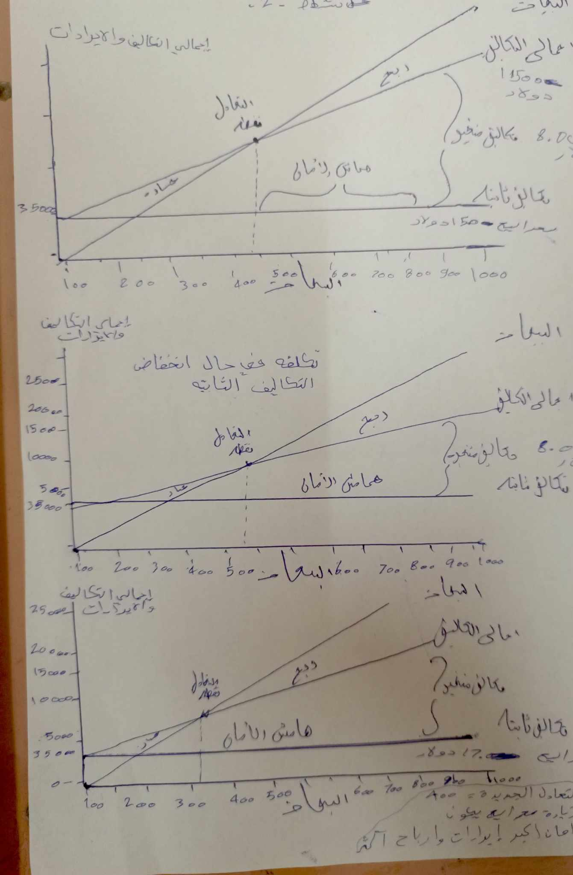
سليم الدغيمات نشاط 2 رسم بياني للنشاط 2

Slide 13
تقرير يصف الغرض من استخدام تحليل التعادل للمطعم:
تحليل نقطة التعادل هو اداة تستخدمها الشركات للتخطيط المالي نظرا لأن تحليل نقطة يستخدم التكاليف والايرادات والمبيعات المتوقعه للمنتج.

